Slide 1
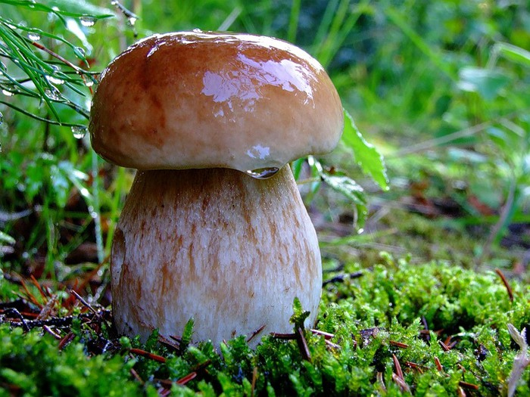
Царство Грибы.
100 тысяч видов.
Гетеротрофный способ питания путем всасывания.
Клеточная стенка из хитина.
Запасное питательное вещество – гликоген.
В качестве продуктов обмена – мочевина.

Slide 2
Роль грибов.
В жизни человека:
В природе
Возбудители болезней человека, животных и культурных растений;
Продукты питания;
Образуют биологически активные вещества, ферменты, органические кислоты;
Служат объектами биотехнологии и микробиологии.
Участвуют в образовании плодородного слоя почвы;
Ксилофиты разрушают живую и мертвую древесину;
Являются звеньями пищевых цепей;
Паразитируют на растениях и животных.

Slide 3
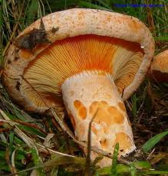
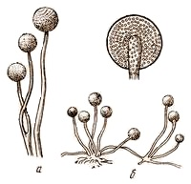
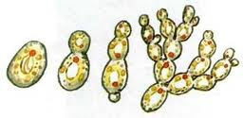

Slide 4
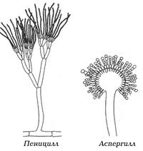
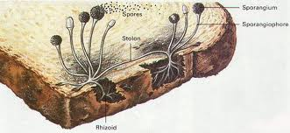
Плесневые грибы
Мукор
Пеницилл
Аспергилл

Slide 5
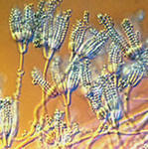
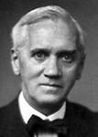
Пенициллин – антибиотик.
1928 год – открытие пенициллина Александром Флемингом.
Плесневые грибы подавляют жизнедеятельность микроорганизмов.

Slide 6
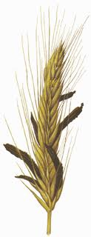
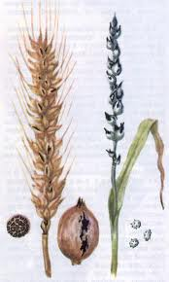
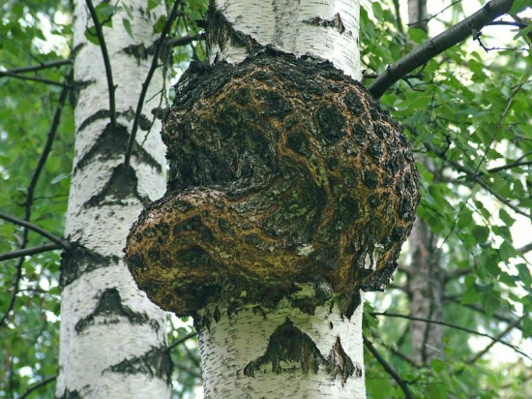
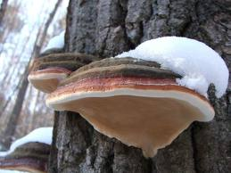
Паразитические грибы
Спорынья – паразит ржи, реже других злаков
Склероции (рожки)-ядовиты, вызывают резкое сокращение гладких мышц.
Головня – паразитирует на многих растениях, колос не образуется, заполняется черными спорами.
Трутовик –поселяются на стволах живых деревьев

Slide 7
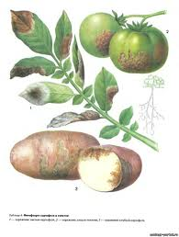
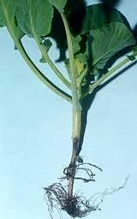
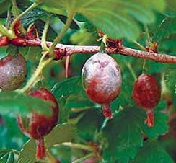
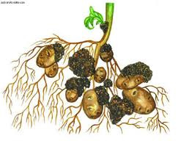
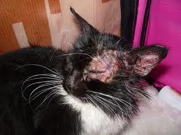
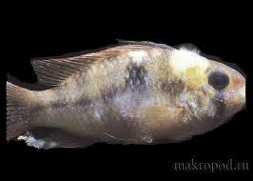
Грибы-паразиты растений, животных и человека.
Фитофтора –вредитель картофеля и томатов.
Мучнистая роса, «черная ножка», «рак картофеля»

Slide 8
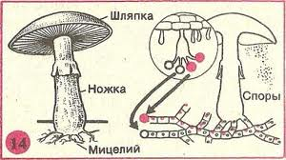
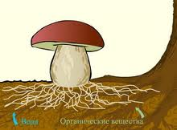

Slide 9
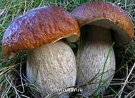
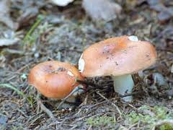
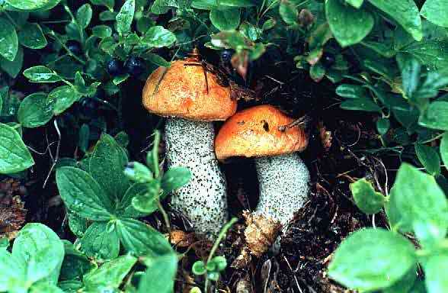
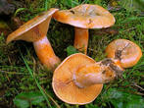
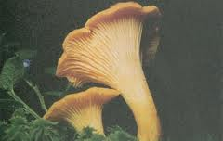
Съедобные грибы.
Источники белка.
Источники микроэлементов.
Наличие витаминов.
Обнаружен лецитин.
Имеют антибиотические свойства.
Выводят канцерогенные вещества.

Slide 10
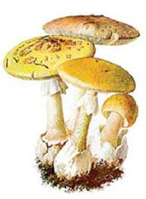
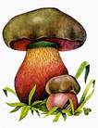
Ядовитые грибы. Как отличить?
Ножки имеют шаровидную форму луковицы.
На ножке белая пленка.
У ложных – ножки тонкие, извилистые, обычно полые; низ – желто-оливковый.

Slide 11
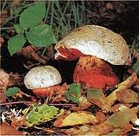
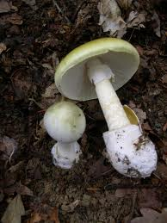
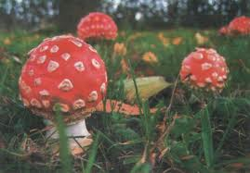
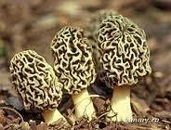
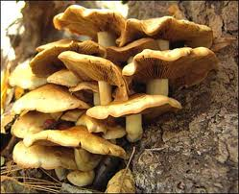
Ядовитые грибы.
Признаки отравления: (через 6-12 часов)
Тошнота, рвота, кишечные расстройства,
Головная боль, холодный пот, возбуждение или сонливость, жажда, сухость во рту.

Slide 12
Первая помощь при отравлении грибами:
Всеми средствами вызвать энергичную рвоту.
Слабительная, очистительная клизма.
Можно дать соленой воды, активированного угля.
Холодный чай.
Грелка к ногам, в постель – хорошо укутать.
Нельзя употреблять спиртные напитки.
Срочно вызвать врача.

